Slide 1
w

Slide 2
Les principes clés
> Un accompagnement de l’élève à chaque étape de la procédure, de l’élaboration de son projet d’orientation jusqu’au moment de l’inscription en passant par le choix de formation
> Des informations clés, pour mieux connaitre les formations, leurs attendus, les critères d’examen des dossiers, les débouchés professionnels et faire les bons choix pour réussir
> La prise en compte du profil de chaque lycéen et le dernier mot donné au candidat pour choisir sa formation
> Des parcours de réussite personnalisés (Oui-Si) à l’université, pour accompagner la réussite dans l’enseignement supérieur (29 000 étudiants accompagnés en 2021)

Slide 3
Parcoursup au service de l’égalité des chances
Des places sont priorisées et une aide financière est apportée pour les lycéens boursiers dans chaque formation, y compris les plus sélectives
> Un nombre de places en BTS est priorisé pour les bacheliers professionnels
> Un nombre de places en BUT est priorisé pour les bacheliers technologiques

Slide 7
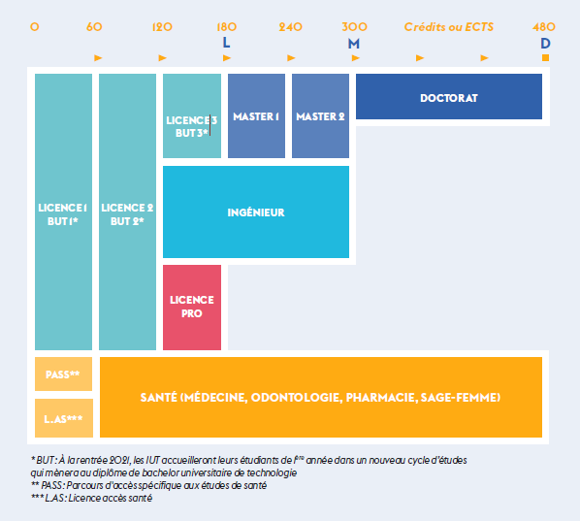

Slide 8
Les formations disponibles
Parmi les 19 500 formations dispensant de diplômes reconnus par l’Etat, y compris des formations en apprentissage, disponibles via le moteur de recherche de formation :
Des formations non sélectives : les différentes licences (dont les licences « accès santé ») et les parcours d’accès aux études de santé (PASS)
Des formations sélectives : classes prépa, BTS, BUT (Bachelor universitaire de technologie ), formations en soins infirmiers (en IFSI) et autres formations paramédicales, formations en travail social (en EFTS), écoles d’ingénieur, de commerce et de management, Sciences Po/ Instituts d’Etudes Politiques, formations en apprentissage, écoles vétérinaires, formations aux métiers de la culture, du sport…
Des informations utiles à consulter sur la fiche formation : le statut de l’établissement (public/privé ) ; la nature de la formation (sélective /non sélective) ; les frais de scolarité ; les débouchés professionnels et possibilités de poursuite d’études
Quelques rares formations privées ne sont pas présentes sur Parcoursup > prendre contact avec les établissements

Slide 9
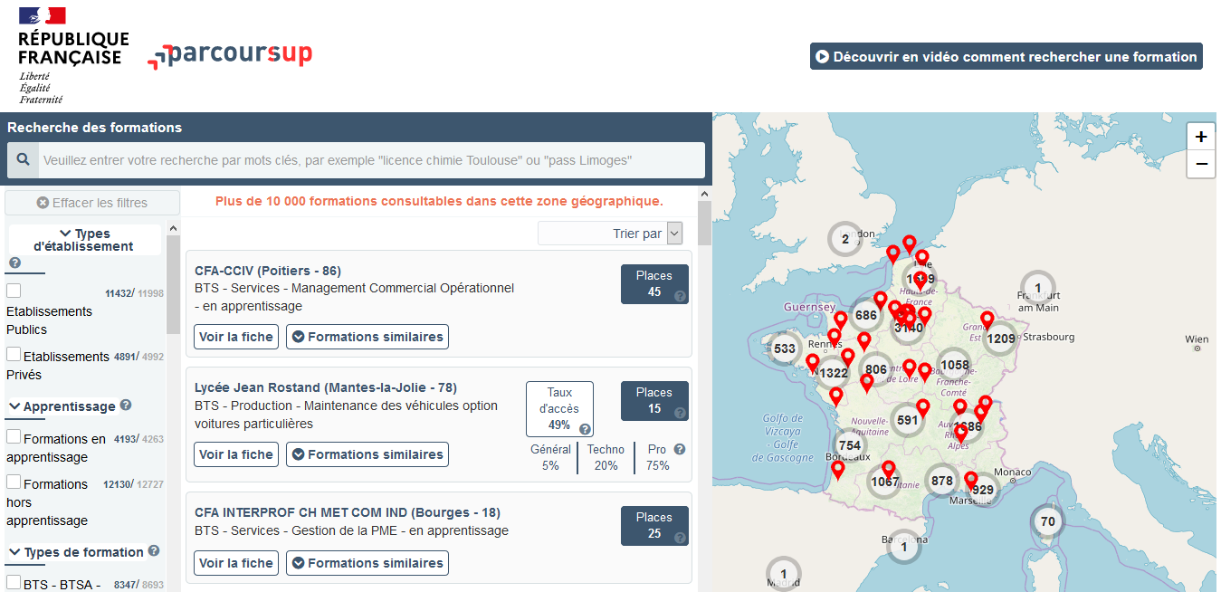
Préparer son projet d’orientation
Terminales2021-2022.fr : infos sur les filières, les formations, les métiers
Parcoursup.fr : une fiche de présentation pour chaque formation

Slide 10
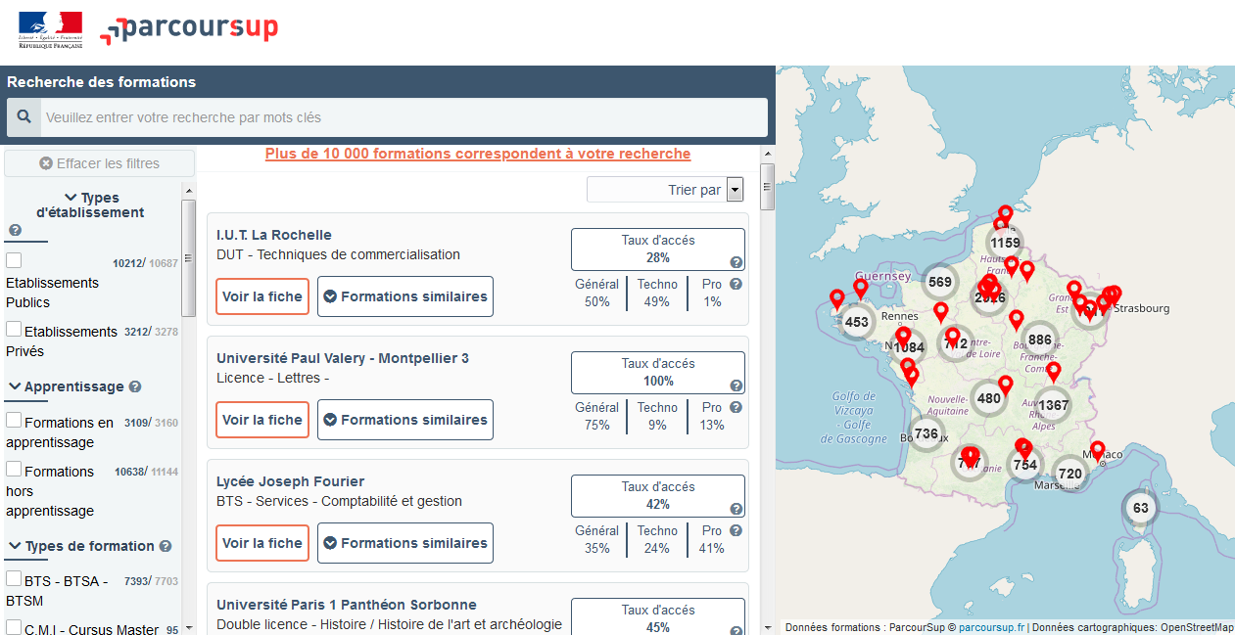
C’EST COMMENT ? https://dossier.parcoursup.fr/Candidat/carte
06/01/2022
10

Slide 11
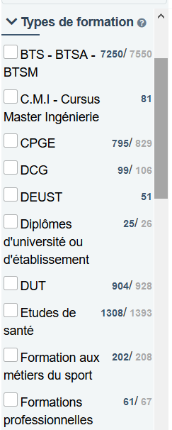
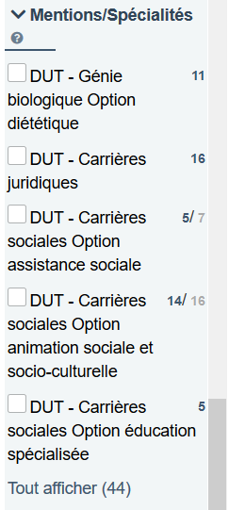
Rechercher les formations
Affiner le résultat de recherche en zoomant sur la carte pour afficher les formations dans une zone précise
Descendre en bas de la page

Slide 12
LE BON REFLEXE : S’INFORMER, SE RENSEIGNER
Echanger avec des professionnels dans votre lycée
Votre professeur principal
Les Psy-En
Echanger avec les formations
(contact et dates à retrouver sur Parcoursup)
Responsables de formations et étudiants ambassadeurs
Lors des journées portes ouvertes et salons virtuels avec conférences thématiques
Consulter les ressources en ligne de nos partenaires
(accessibles gratuitement depuis la page d’accueil Parcoursup)
Live Parcoursup : Programme à retrouver sur Parcoursup.fr

Slide 14
JE CREE MON DOSSIER
Une adresse mail valide : pour échanger et recevoir les informations sur votre dossier
L’INE (identifiant national élève en lycée général, technologique ou professionnel) : sur les bulletins scolaires ou le relevé de notes des épreuves anticipées du baccalauréat
Important : renseigner un numéro de portable pour recevoir les alertes envoyées par la plateforme. Les parents ou tuteurs légaux peuvent également renseigner leur numéro de portable pour recevoir les mêmes alertes Parcoursup.
06/01/2022

Slide 15
FORMULER DES VŒUX MOTIVES
> Des vœux motivés : en quelques lignes, le lycéen explique ce qui motive chacun de ses vœux. Il est accompagné par son professeur principal
> Des vœux non classés : aucune contrainte imposée pour éviter toute autocensure
> Jusqu’à 10 vœux et 10 vœux supplémentaires pour des formations en apprentissage
Nos conseils : diversifier ses vœux et éviter de n’en formuler qu’un seul (en 2020, les candidats ont formulé 9 vœux en moyenne).Saisir des vœux provisoires pour le 15 mars. (CC)
06/01/2022

Slide 16
LES VŒUX MULTIPLES
> Un vœu multiple est un regroupement de plusieurs formations similaires (exemple : le vœu multiple BTS « Management commercial opérationnel » qui regroupe toutes les formations de BTS « Management commercial opérationnel » en France).
> Un vœu multiple compte pour un vœu parmi les 10 vœux possibles.
> Chaque vœu multiple est composé de sous-vœux qui correspondent chacun à un établissement différent. Vous pouvez choisir un ou plusieurs établissements, sans avoir besoin de les classer.
06/01/2022

Slide 17
LES VŒUX MULTIPLES
Les formations dont le nombre de sous-vœux est limité à 10 par vœu multiple (dans la limite de 20 sous-vœux au total) :
Les BTS et les BUT regroupés par spécialité à l’échelle nationale
Les CPGE regroupées par voie à l’échelle nationale.
Les DN MADE regroupés par mention à l’échelle nationale
Les DCG (diplôme de comptabilité et de gestion) regroupés à l’échelle nationale.
Exemple : vous demandez un BTS « Métiers de la chimie » dans 7 établissements différents
→ Dans votre dossier, ces demandes comptent pour 1 vœu et 7 sous-vœux
06/01/2022

Slide 18
LES VŒUX MULTIPLES
Les formations dont le nombre de sous-vœux n’est pas limité:
Les IFSI (Instituts de Formation en Soins Infirmiers) et les instituts d'orthophonie, orthoptie et audioprothèse regroupés à l’échelle territoriale. A noter : limitation de 5 vœux multiples maximum par filière
Les EFTS (Etablissements de Formation en Travail Social) regroupés par diplôme d’Etat à l’échelle nationale.
Les écoles d'ingénieurs et de commerce/management regroupées en réseau et qui recrutent sur concours commun (ou sélection commune).
Le réseau des Sciences Po / IEP (Aix, Lille, Lyon, Rennes, Saint-Germain-en-Laye, Strasbourg et Toulouse)
Les parcours spécifiques "accès santé" (PASS) en Ile-de-France regroupés à l’échelle régionale.
Le concours commun des écoles vétérinaires
06/01/2022

Slide 19
Focus sur le secteur géographique (1/2)
Pour les formations sélectives (BTS, BUT, IFSI, écoles…)
Les lycéens peuvent faire des vœux pour les formations qui les intéressent où qu’elles soient, dans leur académie ou en dehors. Il n’y a pas de secteur géographique.
Pour les formations non-sélectives (licences, PASS)
Les lycéens peuvent faire des vœux pour les formations qui les intéressent dans leur académie ou en dehors. Lorsque la licence ou le PASS est très demandé, une priorité au secteur géographique (généralement l’académie) s’applique : un pourcentage maximum de candidats résidant en dehors du secteur géographique est alors fixé par le recteur.
L’indication du secteur est affichée aux candidats. Les pourcentages fixés par les recteurs seront affichés sur Parcoursup avant le début de la phase d’admission.
06/01/2022
19

Slide 20
Focus sur le secteur géographique (2/2)
Secteur géographique Ile-de-France : il n’est fait aucune distinction entre les 3 académies de Créteil, Paris et Versailles.
Par exception, sont considérés comme « résidant dans l’académie » où se situe la licence demandée :
> Les candidats qui souhaitent accéder à une mention de licence qui n’est pas dispensée dans leur académie de résidence
> Les candidats ressortissants français ou ressortissants d’un État membre de l’Union européenne qui sont établis hors de France
> Les candidats préparant ou ayant obtenu le baccalauréat français au cours de l’année scolaire dans un centre d’examen à l’étranger
06/01/2022

Slide 21
La demande de césure : mode d’emploi
Un lycéen peut demander une césure directement après le bac : possibilité de suspendre temporairement une formation afin d’acquérir une expérience utile pour son projet de formation (partir à l’étranger, réaliser un projet associatif, entrepreneurial etc…)
Durée la césure : d’un semestre à une année universitaire
Demande de césure à signaler lors de la saisie des vœux sur Parcoursup (en cochant la case « césure »)
L’établissement prend connaissance de la demande de césure après que le lycéen a accepté définitivement la proposition d’admission > Le lycéen contacte la formation pour s’y inscrire et savoir comment déposer sa demande de césure
La césure n’est pas accordée de droit : une lettre de motivation précisant les objectifs et le projet envisagés pour cette césure doit être adressée au président ou directeur de l’établissement
A l’issue de la césure, l’étudiant pourra réintégrer la formation s’il le souhaite sans repasser par Parcoursup
06/01/2022

Slide 22
Les principales règles à retenir
> Jusqu’à 10 vœux et 10 vœux supplémentaires pour des formations en apprentissage
> Possibilité de faire des sous-vœux pour certaines filières (classes prépa, BTS, BUT, école de commerce, d'ingénieurs, IFSI…)
> Les vœux sont formulés librement par les candidats (pas de classement par ordre de priorité) : une réponse est apportée pour chaque vœu formulé
> La date de formulation du vœu n’est pas prise en compte pour l’examen du dossier
> Chaque formation n’a connaissance que des vœux formulés pour elle (elle ne connait pas les autres vœux formulés par les candidats)
> Quand un candidat accepte une formation, il a toujours la possibilité de conserver des vœux pour lesquels il est en liste d’attente et qui l’intéressent davantage

Slide 23
FINALISER SON DOSSIER ET CONFIRMER SES VOEUX
Pour que les vœux saisis deviennent définitifs sur Parcoursup, les lycéens doivent obligatoirement :
Compléter leur dossier : saisie du projet de formation motivé pour chaque vœu formulé, de la rubrique « préférence et autres projets » et dépôt des éventuelles pièces complémentaires demandées par certaines formations
Confirmer chacun de leurs vœux
Un vœu non confirmé avant le 7 avril 2022 (23h59- heure de Paris)
ne sera pas examiné par la formation
06/01/2022

Slide 24
Les éléments transmis à chaque formation demandée
le projet de formation motivé
les pièces complémentaires demandées par certaines formations
la rubrique « Activités et centres d’intérêt » si elle a été renseignée
la fiche Avenir renseignée par le lycée
Les bulletins scolaires et notes du baccalauréat :
Année de première : bulletins scolaires et les notes des épreuves anticipées de français (pour les lycéens généraux et technologiques)
Année de terminale : bulletins scolaires des 1er et 2e trimestres (ou 1er semestre), notes des épreuves finales des deux enseignements de spécialité (pour les lycéens généraux et technologiques)
= un baccalauréat mieux valorisé

Slide 25
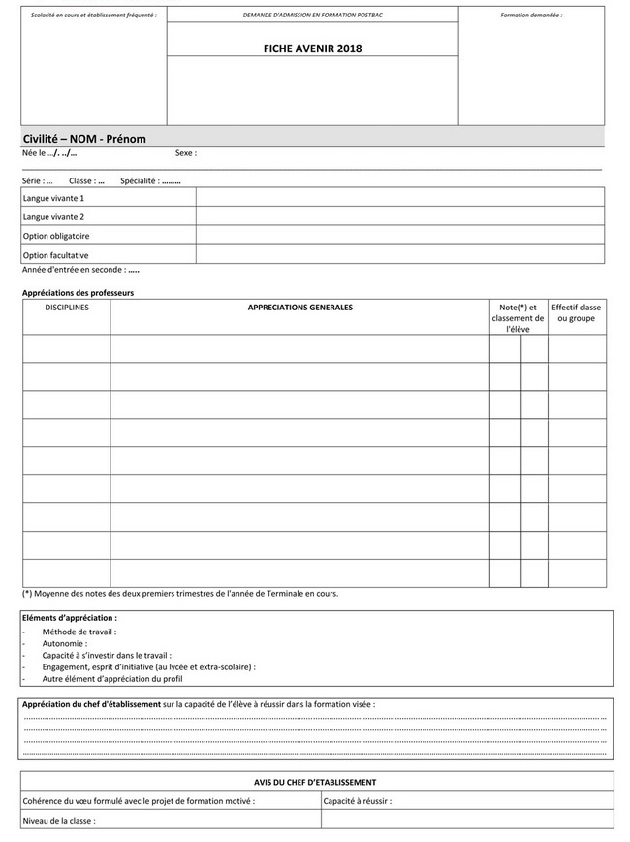
La saisie de la fiche Avenir est un travail collectif qui concerne l’ensemble de l’équipe pédagogique
Les professeurs principaux de la classe, après concertation avec
l’ensemble de l’équipe pédagogique, portent une appréciation sur 4 éléments caractérisant le profil de l’élève (méthode de travail, autonomie, capacité à s’investir dans le travail et engagement/esprit d’initiative).
Le conseil de classe se prononce sur les voeux de poursuite d’études
de l’élève dans l’enseignement supérieur afin d’éclairer le chef d’établissement appelé à donner un avis sur chacun des voeux.
Le chef d’établissement saisit sur la plateforme Parcoursup, une appréciation sur la capacité de l’élève à réussir dans la formation visée et coche les cases correspondantes à son avis.
Les élèves pourront consulter les notes et les éléments de classement renseignés sur la fiche Avenir associée à chacun de leurs vœux à partir du 8 avril 2022 lorsque les établissements auront débuté la remontée des notes et que les notes obtenues aux Epreuves de spécialités auront été basculées dans Parcoursup.
Consultation de l’intégralité de la Fiche Avenir par les élèves à partir du 2 juin 2022.

Slide 26
J’EXPLIQUE MON PROJET
1. ACTIVITES ET CENTRES D’INTERETS
Cet onglet est le moyen de compléter votre profil valorisant vos expériences
4 rubriques qui peuvent jouer le rôle de CV (4 fois + d’espace que pour le projet de formation motivé)
-expérience d’encadrement ou d’animation
-engagement citoyen
-expérience professionnelle et stages
-pratique sportive et culturelle
2. LE PROJET MOTIVE
• C’est l’un des éléments de votre candidature examinés par les établissements
•Vous devez montrer en quoi la formation demandée peut vous permettre de réaliser votre projet.
• Vous pouvez expliquer en particulier comment vos acquis peuvent constituer des atouts pour réussir dans la formation
•C’est aussi l’occasion d’évoquer les démarches que vous avez entrepris pour élaborer votre projet d’étude (portes ouvertes, rencontre avec des professionnels etc.)
3. MA PREFERENCE
Zone dans le dossier destinée à la Commission d’Accès à l’Enseignement Supérieur (CAES), pour mieux connaître votre profil
au delà des vœux exprimés. La CEAS vous fera des propositions alternatives si vous n’êtes retenu dans aucun de vos vœux.
06/01/2022
Notes:
26

Slide 27
AVRIL - MAI : EXAMEN DES CANDIDATURES PAR LES ETABLISSEMENTS DE FORMATION
> Au sein de chaque formation, une commission d’examen des vœux, (référent pédagogique et professeurs) chargée de définir les modalités et les critères d’examen des candidatures et d’examiner les candidatures
> Les critères généraux d’examen des vœux précisés sur chaque fiche de formation Parcoursup
06/01/2022

Slide 29
LES PROPOSITIONS LES REPONSES
Je reçois
Je réponds
Une seule proposition d’admission
J'accepte ou je renonce
je peux demander à conserver tout
ou une partie de mes vœux en attente
Plusieurs propositions d’admission
J'accepte une proposition et je dois renoncer aux autres tout en pouvant maintenir 1 ou plusieurs vœux en attente.
Uniquement des réponses en attente
Je demande à conserver tout ou une partie de mes vœux en attente
 Dès le 3 juin, je peux demander un entretien conseil au lycée ou CIO pour envisager de nouveaux vœux en phase complémentaire à partir du 23 juin.
Uniquement des réponses négatives
06/01/2022
Notes:
29

Slide 30
Formation sélective (BTS, BUT, classe prépa, IFSI, écoles, …)
Les réponses des formations et les choix des candidats
OUI (proposition d’admission)
Le candidat accepte la proposition ou y renonce
ou
En attente d’une place
Le candidat maintient le vœu en attente ou y renonce
ou
Non
Formation non sélective (licences, PASS)
OUI (proposition d’admission)
Le candidat accepte la proposition ou y renonce
ou
OUI-SI* (proposition d’admission)
Le candidat accepte la proposition ou y renonce
ou
En attente d’une place
Le candidat maintient le vœu en attente ou y renonce
* Oui-si : le candidat est accepté à condition de suivre un parcours de réussite
(remise à niveau, tutorat..)
06/01/2022

Slide 31
Des alertes dès qu’un candidat reçoit une proposition d’admission
par SMS et par mail dans sa messagerie personnelle (rappel : une adresse mail valide et régulièrement consultée et un numéro de portable sont demandés au moment de l’inscription Parcoursup)
par notification sur l’application Parcoursup.
dans la messagerie intégrée au dossier candidat sur Parcoursup
Info : les parents sont également prévenus lorsqu’ils ont renseigné leur adresse mail et leur numéro de portable dans le dossier Parcoursup de leur enfant
06/01/2022
31

Slide 32
Comment répondre aux propositions d’admission ? (1/3)
Des délais précis à respecter pour accepter (ou refuser) une proposition d’admission de façon dégressive : exemple en 2021
Première phase de propositions: vous aviez 5 jours pour répondre (J+4)
Deuxième phase de propositions: vous aviez 3 jours pour répondre (J+2)
A savoir :
- Les dates limites pour accepter ou refuser une proposition sont affichées clairement dans le dossier candidat.
- Si le candidat ne répond pas dans les délais, la proposition d’admission est supprimée
06/01/2022

Slide 33
LA PHASE COMPLEMENTAIRE
UN ACCOMPAGNEMENT DE MAI A SEPTEMBRE
> Dès le 2 JUIN: les lycéens qui n'ont fait que des demandes en formations sélectives (BTS, BUT, école, classe prépa, IFSI…) et qui n’ont reçu que des réponses négatives peuvent demander un accompagnement individuel ou collectif au lycée ou dans un CIO pour définir un nouveau projet d’orientation pour préparer la phase complémentaire
> Du 23 juin au 14 septembre : pendant la phase complémentaire, les lycéens peuvent formuler jusqu’à 10 nouveaux vœux dans des formations disposant de places disponibles
> A partir du 1er juillet : les candidats sans proposition peuvent solliciter depuis leur dossier l’accompagnement de la Commission d’Accès à l’Enseignement Supérieur (CAES) de leur académie : elle étudie leur dossier et les aident à trouver une formation au plus près de leur projet en fonction des places disponibles
06/01/2022
Notes:
33

Slide 34
LES CONTACTS LES AIDES
AIDE SPECIFIQUE SI SITUATION DE HANDICAP
UN DIALOGUE PERMANENT ENTRE LA PLATEFORME ET VOUS
avec le compteur des vœux, des messages d’alerte : si vous n’avez pas validé vos vœux (ou pièces manquantes au dossier), si vous n’avez pas répondu aux propositions (délai en voie d’expiration)….
La messagerie contact depuis le dossier candidat
Le numéro vert : 0 800 400 070
UNE APPLICATION A TELECHARCHER utile lors de la phase d’admission
UN ACCOMPAGNEMENT PAR DES PROFESSIONNELS : CIO, CAES
Les réseaux sociaux pour rester informé : @Parcoursup_info
@Parcoursupinfo
06/01/2022
Notes:
34

Slide 35
ET APRES...
- Inscription administrative dans la formation choisie
- Demande de bourse et/ou de logement
Créer son dossier social étudiant (DSE) sur www.messervices.etudiant.gouv.fr pour demander une bourse et/ou un logement
Les demandes de logement en résidence universitaire peuvent être effectuées jusqu’à la rentrée en septembre
Toutes les infos sur la vie étudiante sur etudiant.gouv.fr
06/01/2022

Slide 36
Pour suivre l’actualité de Parcoursup et recevoir des conseils

